Slide 1

Szoftverfejlesztő és –tesztelő osztály
Vizsgamunka: Hibabejelentő és folyamatmenedzselő rendszer

Slide 2

Témavezető: Strasser Gergő
Hallgatók: Szépe Roland Dudás Pál Miklós Kozma Tamás

Slide 3
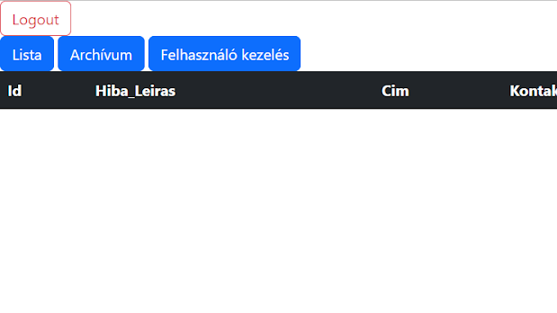
A hibajegy, és ami mögötte van: egy esemény útja a hibától a megoldásig.

Slide 4
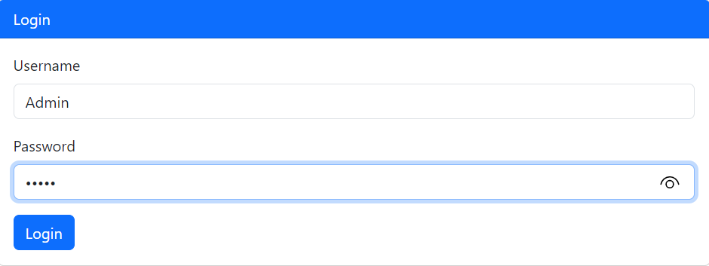
0. fázis: A felhasználó
A rendszer zárt. Külső regisztrációra nincs lehetőség, az „Admin” élet és halál ura, ő adhat hozzá felhasználót, később majd az üzemeltetésvezető („Főnök”) is.

Slide 5

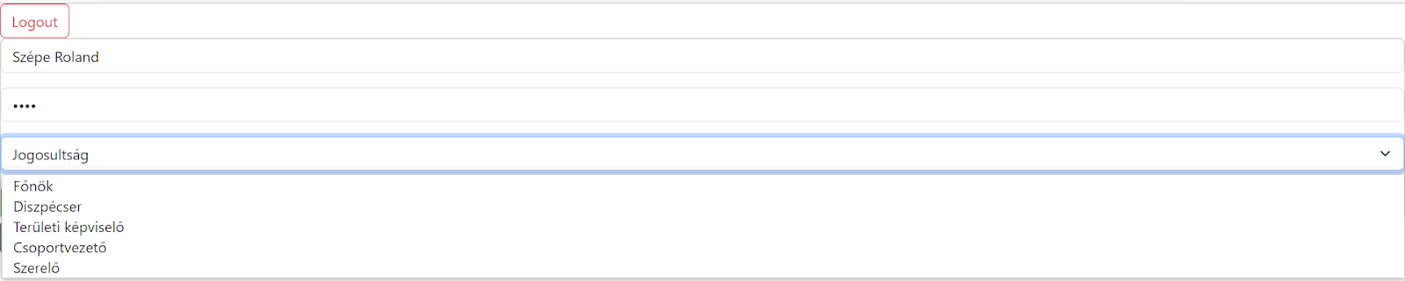
0. fázis: A felhasználó
Az Admin belépte után a „Felhasználó kezelés” gombbal tudjuk a további felhasználó(ka)t hozzáadni. Ha a felhasználók ismeretesek, célszerű egyből hozzáadni minden titulusból egyet.

Slide 6
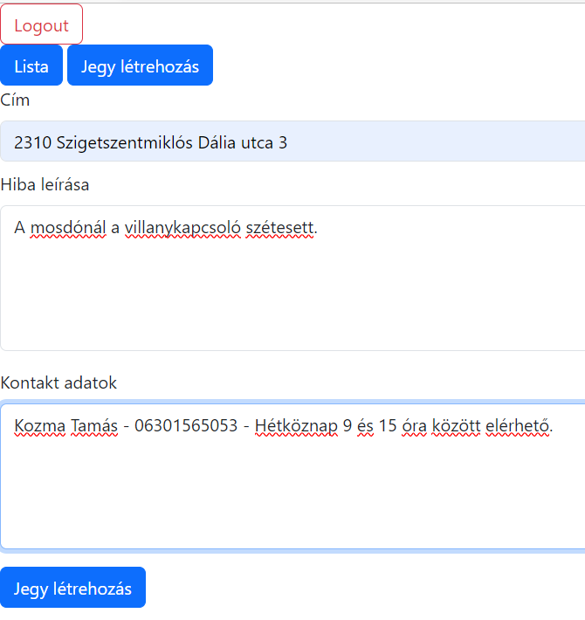
1. fázis: A diszpécser létrehozza a bejelentett hibát
Diszpécser bejelentkezik – esetünkben Kozma Tamás. Főoldalon a „Jegy létrehozása” gombra kattintunk, adatok rögzítése (Cím, Hiba leírása, Kontakt adatok) után ismét a „Jegy létrehozása” gombra van szükségünk.

Slide 7
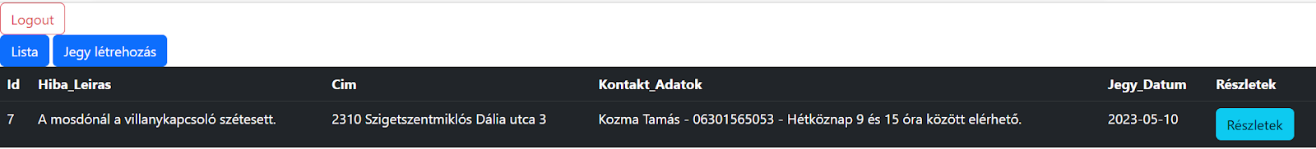
1. fázis: A diszpécser létrehozza a bejelentett hibát
A „Jegy létrehozása” gomb lenyomásával a listához kerülünk. A „Lista” gombra kattintva a hibák listájához navigál vissza az oldal, a hibajegy mentése nélkül. A „Logout” kijelentkezteti a felhasználót.

Slide 8
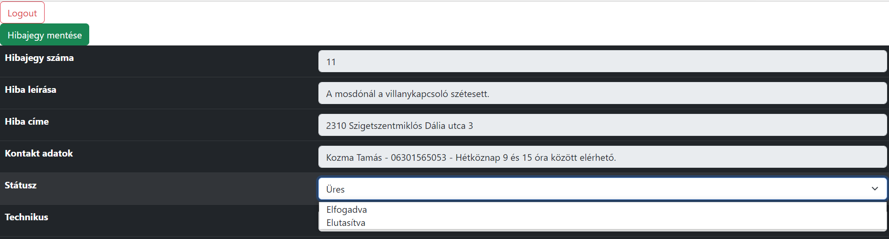
2. fázis: A jegy az üzemeltetésvezető elé kerül.
A hibajegy elkészült, a listában látható. Az üzemeltetésvezető eldönti, hogy elfogadja, vagy elutasítja a hibát. A státuszon és a technikus kiválasztásán kívül a többi mező nem kattintható ebben a fázisban. A hibajegy mentése gombbal a munka elfogadásra kerül, valamint a technikus által láthatóvá válik.

Slide 9

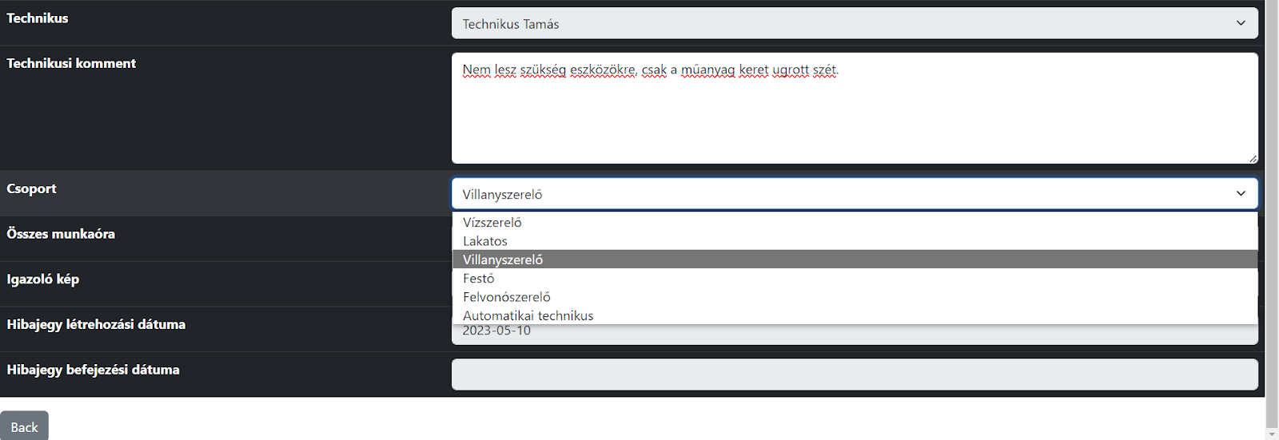
3. fázis: A technikusi véleményezés
A kiválasztott technikus módosíthatja a „Technikusi komment” és a „Csoport” mezőket, a többi mező inaktív. Hibajegy mentése gomb itt is szükségeltetik.

Slide 10

4. fázis: A tényleges munka elvégzése.
A szerelő a csoportvezetőtől kapja az instrukciót. A csoportvezető három mezőt képes módosítani: Státusz, Összes munkaóra és Igazoló kép. Ezeket természetesen csak az elvégzett munka után rögzíti. Elmaradhatatlan itt is: a hibajegy mentése.

Slide 11
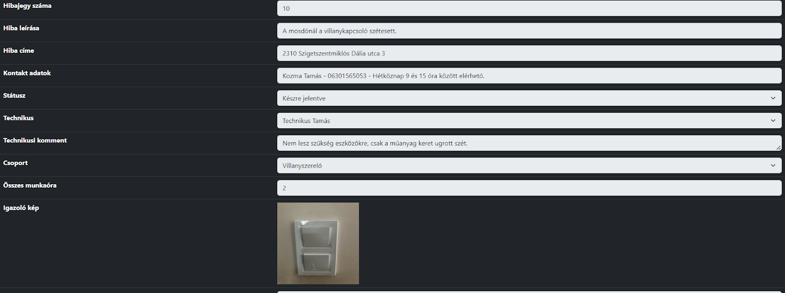
5. Fázis: a befejezés
A munka végeztével az összes mezőt kitöltötték a cégnél a résztvevők. A felhasználók létrejöttével a diszpécser képes volt rögzíteni a jegyet, továbbadva az üzemeltetés-vezetőnek. A jóváhagyott munka után a technikus instruálja a szerelő(ke)t, a munka végeztével – és annak szöveges és fényképes dokumentációjával – jegy lezárásra kerül: vissza a „Főnökhöz”.

Slide 12
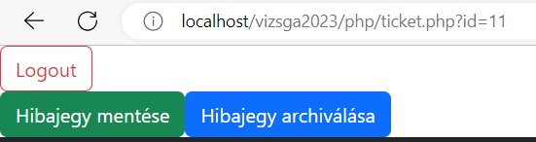
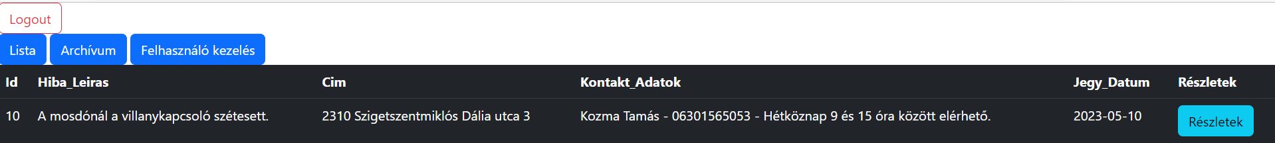
5. fázis: Archiválás
Amennyiben a munkát készre jelentették és az visszakerült az üzemeltetés-vezetőhöz, úgy az utolsó fázis az archiválás. Archiválás után a jegyet módosítani nem lehet, az archív („Archívum”) listába kerül át.

Slide 13
Köszönjük a figyelmet!

